Slide 1
Pertemuan 2 Evolusi dan Kinerja Komputer

Slide 2
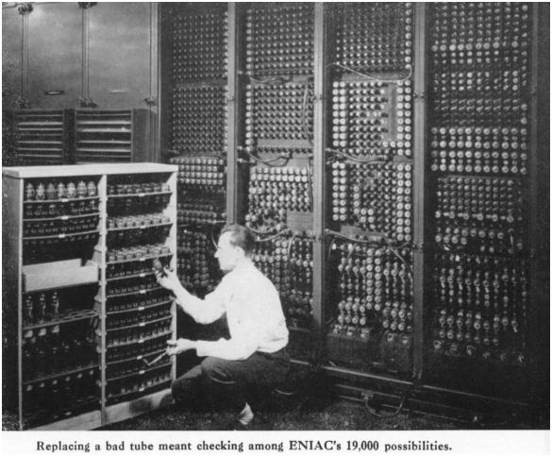
Generasi Pertama : Tabung Vakum (1945 – 1955) ENIAC
ENIAC (Electronic Numerical Integrator And Computer), pada tahun 1946 dirancang dan dibuat oleh John Mauchly dan John Presper Eckert di Universitas Pennsylvania merupakan komputer digital elektronik untuk kebutuhan umum pertama di dunia.

Slide 3
Generasi Pertama : Tabung Vakum (1945 – 1955) ENIAC
Pada tahun 1945, John Van Neumann seorang ahli matematika yang merupakan konsultan pembuatan ENIAC mencoba memperbaiki kelemahan ENIAC dengan memperbaiki kelemahan ENIAC dengan rancangan komputer barunya yang bernama EDVAC (Electronic Discrete Variable Computer) dengan konsep program tersimpan (Storedprogram Concept). Pada tahun 1946 komputer dengan stored-program concept dipublikasikan yang kemudian dikenal dengan Komputer IAS (Computer of Institute for Advanced Studies).

Slide 4
Struktur komputer ias
Memori Utama, untuk menyimpan data maupun instruksi.
Arithmetic Logic Unit (ALU), untuk mengolah data binner.
Control Unit, untuk melakukan interpretasi instruksi di dalam memori sehingga adanya eksekusi instruksi tersebut.
I/O, untuk berinteraksi dengan lingkungan luar.

Slide 5
Komputer komersial
Pada tahun 1950 dianggap sebagai tahun kelahiran industri komputer dengan munculnya 2 buah perusahaan yang saat itu mendominasi pasar, yaitu Sperry dan IBM. Eckert dan Mauchly mendirikan Eckert-Mauchly Computer Corporation untuk memproduksi komputer secara komersial pada tahun 1947. UNIVAC I (Universal Automatic Computer) adalah komputer pertama yang mereka hasilkan. Pada tahun 1950 UNIVAC I menjadi tulang punggung penghitung sensus di USA.
Pada tahun 1950 diluncurkannya UNIVAC II yang memiliki kapasitas memori yang lebih besar dengan kinerja yang lebih baik. Mulai saat itu perusahaan telah mengembangkan produk – produk baru yang kompatibel dengan produk sebelumnya sehingga pasar – pasar konsumen mereka tetap terjaga menggunakan produknya.

Slide 6
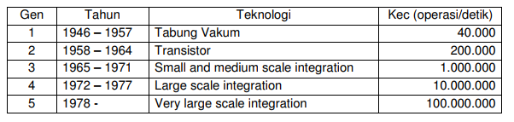
Generasi kedua : transistor (1955 – 1965)
Komputer era ini tidak lagi menggunakan tabung vakum yang memerlukan daya operasional besar, tabung itu digantikan komponen kecil bernama transistor. Transistor ditemukan di Bell Labs pada tahun 1947 dan tahun 1950 telah meluncurkan revolusi elektronika modern. Dengan adanya transistor membuat hardware komputer saat itu makin cepat prosesnya, Generasi kedua juga ditandai munculnya Digital Equipment Corporation (DEC) tahun 1957 dan meluncurkan komputer pertamanya, yaitu PDP 1.

Slide 7
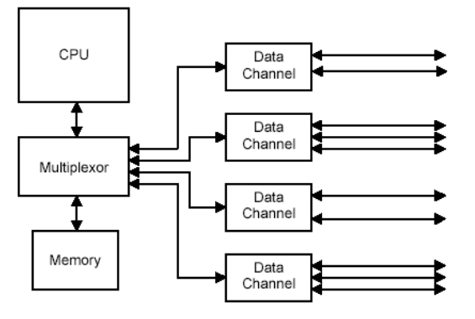
Ibm 7094
Komputer ini diluncurkan tahun 1962. Kemajuan IBM 7094 adalah adanya Instruction Backup Register (IBR) yang berfungsi membeffer instruksi berikutnya,feknya akan lebih cepat prosesnya. Unit kontrol mengambil dua word yang berdampingan dari memori untuk sebuah pengambilan instruksiadanya multiplexor untuk memultiplex data channel (saluran data). Multiplexor berfungsi sebagai sentral switch data yang akan diproses dalam CPU. Gambar 2.5 merupakan konfigurasi IMB 7094.

Slide 8
Generasi ketiga : integrated circuits (1965 - 1980)
Pada tahun 1958 terjadi revolusi elektronika kembali, yaitu ditemukannya integrated circuit (IC) yang merupakan penggabungan komponen – komponen elektronika dalam suatu paket. Dengan ditemukan IC ini semakin mempercepat proses komputer, kapasitas memori makin besar dan bentuknya semakin kecil.

Slide 9
Ibm system/360
Tahun 1964 dikeluarkan IBM System/360 yang telah menggunakan teknologi IC yang merupakan komputer pertama yang terencana dan banyak model dalam arsitektur. Pengembangan (upgrading) dimungkinkan dalam komputer ini. Karakteristik komputer kelompok ini adalah :
Set Instruksi Mirip atau Identik, dalam kelompok komputer ini berbagai model yang dikeluarkan sehingga mendukung kompabilitas sistem maupun perangkat kerasnya.
Sistem Operasi Mirip atau Identik, merupakan feature yang menguntungkan konsumen apabila menuntut penggantian komputer tidak kesulitan dalam sistem operasinya.
Kecepatan yang meningkat.
Ukuran Memori yang lebih besar, semakin tinggi modelnya semakin besar memori.
Harga yang meningkat.

Slide 10
karakteristik penting kelompok system/360
Karakteristik | Model 30 | Model 40 | Model 50 | Model 65 | Model 75
Ukuran memori (Kb) | 64 | 256 | 256 | 512 | 512
Laju data dari memori (Mbytes/det) | 0.5 | 0.8 | 2.0 | 8.0 | 16.0
Prosesor cycle time (µdetik) | 1.0 | 0.625 | 0.5 | 0.25 | 0.2
Jumlah maksimum data channel | 3 | 3 | 4 | 6 | 6
Data maks per channel (Kbps) | 250 | 400 | 800 | 1250 | 1250

Slide 11
Dec pdp - 8
Di tahun yang sama IBM mengeluarkan System/360, DEC meluncurkan DEC PDP-8. Komputer ini memiliki keunggulan bentuknya kecil dan fleksibel dan memiliki varian model yang sama dengan IBM system/360.
Akan tetapi memiliki arsitektur sangat berbeda dengan IBM terutama bagian sistem bus. Pada komputer ini menggunakan omnibus system. Sistem ini terdiri atas 96 buah lintasan sinyal yang terpisah, yang digunakan untuk membawa sinyal – sinyal kontrol, alamat maupun data. Karena komponen menggunakan jalur bus maka dikontrol oleh CPU.

Slide 12
Dec pdp - 8
Berikut adalah gambar dari struktur bus PDP-8 :

Slide 13
Generasi keempat : very large scaLe integration (1980 - ?)
Perkembangan genarasi komputer ditandai adanya VLSI (Very Large Scale Integration). Paket VLSI dapat menampung 10.000 komponen lebih per kepingnya dengan kecepatan operasi mencapai 100juta operasi per detiknya.
Tidak ada ukuran pasti dalam melihat mikroprosesor, namun ukuran terbaik adalah lebar bus data : jumlah bit data yang dapat dikirim – diterima mikroprosesor. Ukuran lain adalah jumlah bit dalam register.

Slide 14
Generasi keempat : very large scaLe integration (1980 - ?)
Komputer-komputer generasi keempat diantaranya adalah IBM 370, Apple I dan Apple II, PDP-11, VisiCalc, dan Altair yang menggunakan prosesor Intel 8080, dengan sistem operasi CP/M (Control Program for Microprocessor), dengan bahasa pemrograman Microsoft Basic (Beginners Allpurpose Symbolic Instruction Code).
IBM mulai mengeluarkan Personal Computer pada sekitar tahun 1981 seperti yang nampak pada gambar, dengan menggunakan Operating System MS-DOS 16 Bit. Dikarenakan harga yang ditawarkan tidak jauh berbeda dengan komputer lainnya, disamping teknologinya jauh lebih baik serta nama besar dari IBM sendiri, maka dalam waktu yang sangat singkat komputer ini menjadi sangat popular.

Slide 15
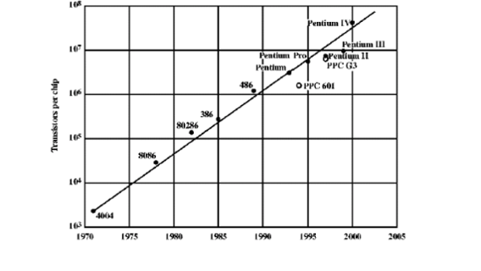
Grafik jumlah transistor dalam chips Pentium

Slide 16
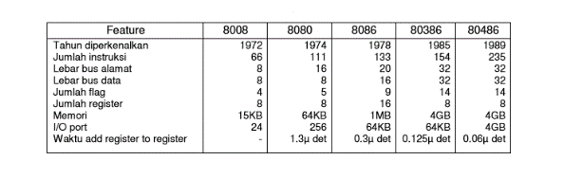
Evolusi mikroprosesor Intel

Slide 17
Perancangan kinerja
Kinerja sebuah sistem komputer merupakan hasil proses dari seluruh komponen komputer, yang melibatkan CPU, memori utama, memori sekunder, bus, peripheral.
Aplikasi dekstop yang hampir dimiliki semua sistem komputer saat ini meliputi :
Pengenalan voice atau pembicaraan
Video conference
Mulitimedia
Transfer data

Slide 18
Contoh evolusi komputer
Evolusi komputer yang akan dijelaskan adalah kelompok komputer Pentium Intel dan PowerPC.

Slide 19
Intel pentium
Pentium merupakan produk Intel yang mampu mendominasi pasaran prosesor hingga saat ini. Berikut evolusi prosesor keluaran Intel dari prosesor sederhana sampai prosesor keluaran saat ini:
8080, keluar tahun 1972
8086, dikenalkan tahun 1974
80286, keluar tahun 1982
80386, keluar tahun 1985
80486, dikenalkan tahun 1989
Pentium, dikeluarkan tahun 1993
Pentium Pro, keluar tahun 1995
Pentium II, keluar sekitar tahun 1997
Pentium III, diluncurkan secara resmi pada tanggal 26 Februari 1999
Pentium IV, dirilis secara resmi pada tanggal 20 November 2000
Itanium, perilisan di tahun 2001

Slide 20
Powerpc
Adalah arsitektur RISC tahun 1991 yang diciptakan oleh Apple-IBM-Motorola aliansi, yang dikenal sebagai AIM. PowerPC, sebagai set instruksi yang berkembang, sejak tahun 2006 diganti namanya menjadi Power ISA tetapi hidup sebagai warisan merek dagang untuk beberapa implementasi dari Arsitektur berbasis prosesor Power.
Saat ini terdapat 4 kelompok PowerPC, yaitu :
• 601, Sejak tahun 1994
• 603, tahun produksi 1995
• 604, tahun produksi 1994
• 620, tahun produksi 1994
• 740/750, diperkenalkan ada tahun 1997
• G4, diluncurkan pada tahun 1999

